Slide 1
股票介紹與分析
主講人:蔡開遠

Slide 2
動機
進入職場，投資理財的重要性。
了解世界產業的供需相關層面
賺錢，獲得自己工作以外的報酬
Notes:
大家即將進入職場，每個月領固定薪水 ，對未來人生都有自己的規劃。如何讓自己擁有更高品質的生活，可以靠投資
目前常見的投資:銀行存款，債券，股票，基金，期貨，房地產。
那我們今天要討論的是股票方面，要真正利用股票賺大錢，還有很多知識技術層面需要考量，那我這次介紹的是叫基礎認識，
讓大家看新聞或與社會人士談話中，不會完全聽不懂

Slide 3
Outline
股票 & 股市
加權指數
除權息
殖利率
均線 & K線
定存股 & 景氣循環股
動平均濾波器
Reference
Conclusion

Slide 4
何謂股票:
「股票」就是擁有一間公司部分的所有權，擁有股權的證明
Ex: A，B，C，D，E，五個人合開一家「一路發股份有限公司」每人出 200 萬，所以公司「資本額」總共是 1000 萬，這 5 個人就是「股東」分別擁有這家公司百分之 20 的股權 ，但是口說無憑所以公司法規定股份有限公司設立後必須印製股票交給投資，人持有代表這 5 人擁有「一路發股份有限公司」的證明

Slide 5
在台灣證管會規定(2014年起取消)
股票發行時一股 10 元（也就是面額）所以「一路發股份有限公司」一共有 100 萬股（資本額 1000 萬 / 每股 10 元） ，一張股票有 1000 股，所以公司總共有1000 張股票（100 萬股 / 每張股票 1000 股），也就是說 ...這 5 個人各自擁有 200 張股票 日後公司的資產將按照股份比例分配「一路發股份有限公司」的所有權被分成 1000 份每個人各擁有 200 份以後公司的資產不管賺錢或賠錢甚至是公司倒閉後的清算都要按照這個比例去分配

Slide 6
郭董事長擁有 1,473,990 張股票，佔了 12.454% 而公司大部分的股票其實握在「投資人」手裡
Notes:
這是鴻海內部，管理階層的股權分配圖
備註：如果鴻海股價 90 元，一張股票就是 9 萬那郭董的身價 ...就高達上千億）
各位其實可以發現就算加總所有董事的持股率數字仍湊不到 100%為什麼呢？那是因為 ...這只是內部管理階層的股權表
大部分的股票
都分散在”市場”上
被廣大的投資人所持有

Slide 7
股市
投資人交易的平台
股價 = 成交價，(雙方都同意的買賣價格)
股價的決定，是按照所謂的「集合競價原則」
證交所在星期一到星期五（國定假日例外）
早上 9：00 ～ 下午 1：30
Notes:
如果今天鴻海的股東想要賣掉他的股票或者有投資人想要買鴻海的股票，他們是透過什麼樣的方法去買賣股票呢？要回答這個問題就要談到 ...所謂的「股市」了
ex. 今天我去文具店買一支筆
老闆願意用 50 元賣這枝筆
我也願意用 50 元買這枝筆
於是 50 元就成交了
50 元就是這支筆的成交價

Slide 8
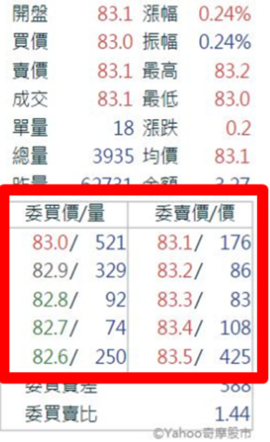
股價 成交原則：1. 價格優先 2. 時間優先
價格優先：出高價者，排前面
時間優先：先下單者，排前面
Notes:
當有買方用 83.1 元買一張，這時股價就會成交在 83.1元
83.1 元就是成交價，賣單就會 ...從 176 張變成 175 張
然後繼續對峙，假設現在很多人想買鴻海的股票，賣方的第一順位 83.1 元的賣單，就會一直被成交！
直到 83.1 元的賣單全部成交完畢，83.2 元的賣單變成第一順位，如果還是有很多人要繼續買，就要用 83.2 的價格買，那 83.2 元的賣單就會開始成交
83.2 元就會成為新的成交價，如果還有很多人要買，也願意用更高的價格，買賣單就會一直被成交
成交價 就會從
83.2 → 83.3 → 83.4 ...
這就是股價上漲的由來！

Slide 9
2 種影響股價的情況：
1. 如果買方的力量＞賣方，成交價就會一直往上推，股價就會「上漲」
2. 如果賣方的力量＞買方，成交價就會一直往下推，股價就會「下跌」
Notes:
即為 集合競價原則

Slide 10
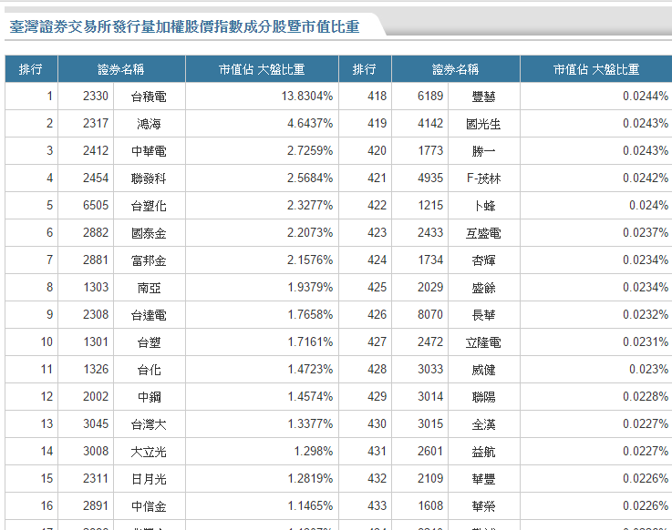
什麼是「加權指數」？
「加權指數」就是用加權方式算出來的總分，也代表一群股票 的整體狀況
比較重要的股票，會佔較大比例
市值就是「市場的價值」，市值 = 每股股價 x 總股數
集中市場加權指數 = ( 目前總市值 / 當日基值 ) X 100
集中市場加權指數（稱大盤）是以「總市值」計算，市值愈高的公司就會佔加權指數愈大的比例
Notes:
基值算法較複雜，需要參考前一天的市值及基值
集中市場又稱為次級巿場(Secondary Market) 或交易巿場或流通巿場，是指上市股票在證券交易所，以集中公開競價方式交易的市場，例如我國的證券交易所就是利用電腦自動交易，而美國的紐約證交所（NYSE）則是由經紀人在場內走動叫喊來尋找最佳買賣主。
而大盤 ...就代表集中市場的整體狀況，若大部分的股票漲總市值就會變高，大盤就漲
EX:以台積電來說 因為它佔了大盤的13% 所以假設它今天跌停板 跌了7% 大盤就會因此跌了 7% 的 13% 也就是0.91% 現在大盤7100點 所以等於跌了 7100 x 0.77% = 54點 所以光台積電一支股票就可以影響整個台股了

Slide 11
除權息
「除」是「分配」的意思，除權是分配「股票」，除息是分配「現金」
EX:假如A公司今年宣布發放現金股利 1.5 元，股票股利 1 元
(a) 現金股利 1.5 元表示每一股配發 1.5 元，所以當我們買一張A公司的股 票（1000 股）就可以收到 1,500 的現金股利（1000 股 X 1.5 元）
(b) 股票股利 1 元表示等於 1000 股能配 100 股（1 股面額 10 元）因此我們若參加除權息我們可以得到 : 1500 元和 100 股的A公司股票
Notes:
股神巴菲特曾說：
「如果你不打算持有
某支股票達 10 年 ...
那你連 10 分鐘也不要持有」
比起跑短線
你想要與一家好公司共享利潤
每年領股息、成為這家公司的股東
當你有這些想法出現時
表示你可能會是一個
很好的價值型投資者！
當我們買進股票成為這家公司的股東後，公司將去年度所賺的盈餘， 回饋給股東我們拿到的股利就是股東的「投資報酬」

Slide 12
除權息後股價降低
一家公司的資源，已經分配給股東了，它的價值會跟著降低！
a. 除息是用「減法」:股價減股息
b. 除權是用「除法」:股價除以（1+配股率）
c. 若同時除權息：（股價減股息）除以（1+配股率）
Notes:
公司在除權、除息日當天
扣掉配發的現金
或股票價值後的價格
叫作「除權、息的參考價」
至於參考價怎麼算呢？

Slide 13
股票殖利率
股票殖利率 =[現金股利] 除以 [股價]
EX:某公司現金股利是 6 元，如果你以 100 元買進，殖利率= 6 ÷ 100 = 6%
也就是說，買一張 100 元的 某公司股票每年收到 現金股利 6 千元 ， 年報酬率就是 6%
買進的股價越低，殖利率就越高
買進的股價越高，殖利率就越低
Notes:
把錢放在銀行定存，要比較「年利率」，投資房地產當包租公
收租金要考慮「租金報酬率」
如果要估算，過去每年的殖利率，我們一般是用，除息前一天的收盤價，來去除以現金股利。
若算出的殖利率，低於銀行定存利率 (1.4%)，那報酬率就太低了，通常這樣的股價，就暫不考慮長期投資。

Slide 14
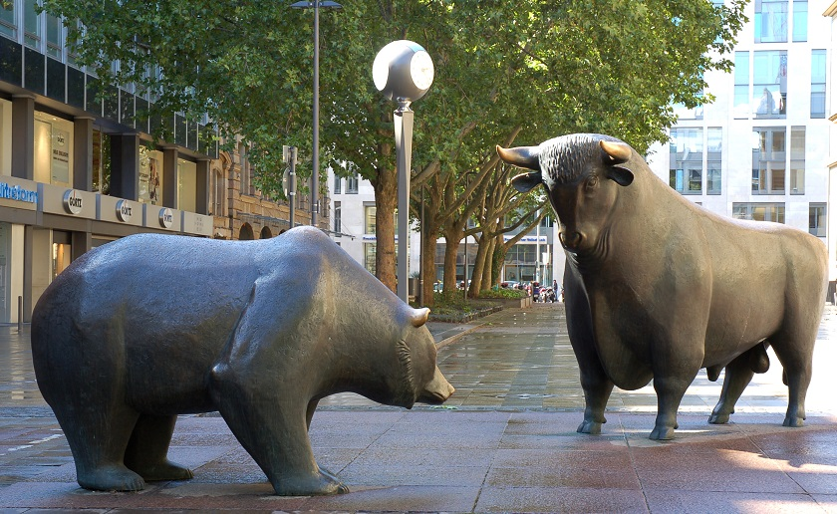
多頭與空頭
多頭：萬頭攢動、股市熱絡(牛市)
空頭：沒有人，股市冷清(熊市)
1. 目前大盤指數在季線之上
且趨勢往上走時 >> 多頭市場
2. 相反的，如果在季線之下
且趨勢往下走時 >> 空頭市場
Notes:
價格的大漲時候
投資市場都會很熱絡
此時投資人與證券經紀人
擠在狹小的證券交易所中
萬頭攢動，所以稱之『多頭』
價格的大跌時
人們對買股票意興闌珊
這時候交易所空蕩蕩的
一個人頭都沒有
所以叫做『空頭』

Slide 15
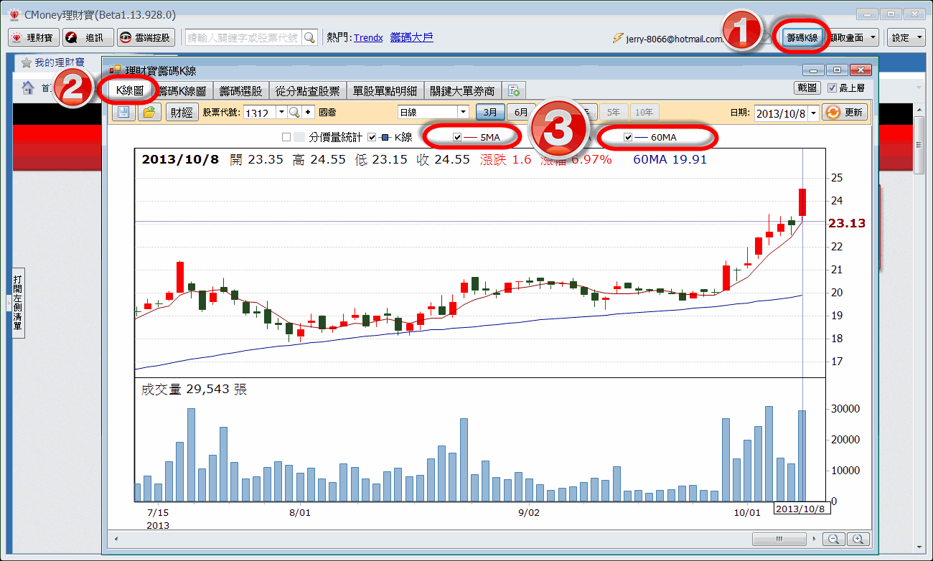
均線(Moving Average)
投資人買進的成本
移動平均線計算方式，就是將N天的收盤價總和再除以N，得到第N天的算術平均線數值。
通常短期均線( 5MA )在長期均線( 60MA )之上的話，就屬一種多頭走勢，反之則是空頭走勢之一。
Notes:
因此只要掌握大家的買進成本，就能推估股民的心態，
而均線就是過去這段時間大家的持股成本
如果大盤( 加權指數 )在某個均線
譬如季線之上時
表示近一季買進的人
平均是處於賺錢的狀態
這時候樂觀態度容易持續

Slide 16
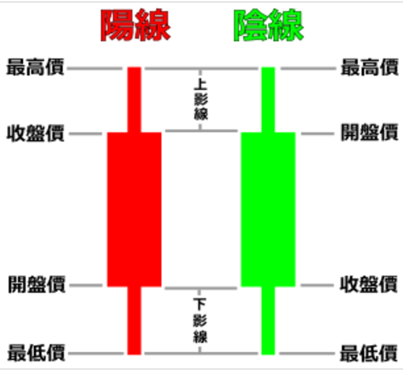
K線
K線是由『開盤價、收盤價、最高價、最低價』這四個價位所畫出來的圖形
開盤價就是一支股票在上午9:00整，股票市場開始交易時的價格。
收盤價就是一支股票在下午1:30整，股票市場結束交易時的價格。
Notes:
假設我們想知道一支股票在這最近的3個月內是怎麼波動的，
我們不可能記錄每一秒的成交價，
所以我們在股票交易一整天後，就只會留下這4個最重要的價格，
這樣你就能大概了解這支股票在那一天是怎麼波動的。
所以，我們也利用這4個價格，畫出所謂的K線圖。
今天就來講解什麼是──K線( CandlesticK )
K線的由來？
這張圖基本上最主要是由以下兩種線構成，『陽線』和『陰線』，合稱為K線。
又因為它們據說最早是由日本人發明的，又長得像蠟燭，所以也叫做「日本蠟燭線」。
燭芯的長度可以告訴我們一檔股票在當天的波動程度。
如果影線就越長，表示波動程度越大，背後通常有一定的故事。

Slide 17
周轉率
在股市裡，周轉率 是指一段時間內『買賣的比重』
要計算周轉率需要 2 個資訊：
1. 這檔股票總共發行的股票數量有多少
2. 這檔股票在某段時間內股票交易的數量有多少
周轉率=(股票交易數量) / (股票發行數量)
Notes:
我們投資，
當然會想知道那些股票強勢
那麼，要如何判斷
該檔股票是熱門、還是冷門呢？
絕對不是聽別人說啊！
下面，教大家如何從
股票的「周轉率」看該檔股票熱門程度！
當你看到
股票的周轉率越來越高
就表示最近可能有
重大題材在炒作，可深入追蹤

Slide 18
周轉率高背後的重要訊息：
購買意願高，屬於熱門股
意味股票流通性好
股價起伏大，較投機，往往是短線資金追逐的對象，股價起伏大，所以風險相對大
但在股票持續上漲期間，若周轉率又迅速上升，這可不一定是好事，因為這可能意昧著一些賺到錢的人要大賣了股價可能會下跌
Notes:
1. 股票的周轉率高
>> 購買意願高，屬於熱門股
反之，股票的周轉率越低
代表該股票少人關注，屬於冷門股

Slide 19
EPS (Earning per Share) & 本益比
真正的比較，必須建立在相同標準上
每股盈餘(EPS)=公司淨賺的錢 / 公司發行的股票數
本益比=股價 / EPS : 代表「要多久才會回本」
Ex:
台積電成本 97 元，一年賺 6.4 元，要 15.16 年才能回本
Notes:
評鑑不同股票在【公平起跑點】上，真正賺了多少...
真正的比較，必須建立在相同標準上在股票的世界裡我們比的就是『每股盈餘』EPS (Earning per Share)
若甲公司 EPS 較高那大家就會搶買 甲公司的股價就會一路飆升～
當股價漲到某種程度，買此公司的投資報酬率就變低了
EX:台積電一年營收有 5000 億
大立光一年營收只有 200 億
如果你只是因為這樣
就說台積電比大立光
更值得投資

Slide 20
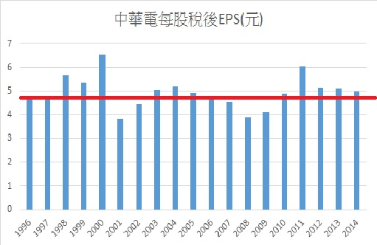
定存股
安全穩健、配息高
大部分具備「上市 10 年以上、年年賺錢、年年發股息」等條件
「定存股」仍是「股票」，而非「銀行定存」
原物料「景氣循環股」不一定適合當「定存股」
Notes:
若以職業來比喻，「定存股」的概念就像當「公務員」一樣，雖然薪水不會爆發性成長，但能有長久穩健的現金流。
形容一些和「定存」差不多安全、穩健，而配息又比銀行定存高的「股」票。
股利波動幅度不大的「定存股」
較適合退休人士持有
這些企業不景景氣好壞都能獲利，
而且獲利 (EPS) 也很穩定，
因此配發的股利金額也不會落差太大，
這樣的股票比較適合退休人士持有。
定存股」和一般股票相比，
不管是股價波動、獲利、股利數目都相對穩定，
但和銀行定存在 300 萬之內「絕對保本」相比，
還是具有一些風險，
除了不是絕對保本之外，
股災時也會跌到接近腰斬，
不是像定存一樣隨時提領都不會損失本金。
電信業:電信 3 雄(中華電、台灣大、遠傳)
保全業:保全雙傑 (中保、新保)
醫療製藥:永信藥品
要選擇自己真的能了解的公司

Slide 21
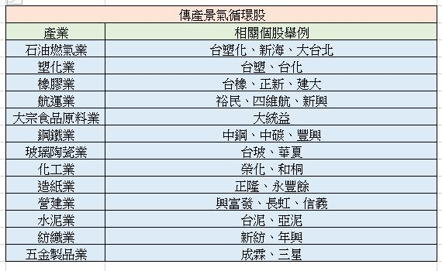
景氣循環股
受「供」與「需」影響劇烈的股票
景氣循環股會連續多年的上漲，又連續多年的低迷
Notes:
因為這種個股受到產業特性的影響，
「供給」、「需求」經常嚴重的不協調，
通常這樣的行業都和大宗原物料有些關連，
例如:水泥、塑化、鋼鐵、造紙..等產業。
由於原物料景氣循環股，
很多都是獲利良好、上市時間長大型企業，
因此很多投資人會誤把它當成「定存股」，
卻忽略了景氣好的時候和景氣不好的時候，
景氣循環股不只 EPS 差很多，
股利的多寡也差很大，
這樣的股票並非「定存股」！

Slide 22
動平均濾波器(moving average filter)
simple moving average (SMA):取目前輸入之前的N 個取樣的 非權重平均
數位訊號處理的術語來說, 動平均 濾波器就是一個低通濾波器(low pass filter)
留下慢速變動的部分，為股票長期趨勢
Notes:
可說是世界上使用最廣泛的一種濾波器了; 在股市裡面,每天都可以看到動平均濾波器的應用,股價趨勢圖裡面的週線、月線與 年線, 都是長度不等的動平均輸出圖形。
使用濾波器來形塑(shape) 你的資料的目的, 通常都是為了要讓資料的重點能 夠呈現出來, 比方說, 股市的波動常常有一個快速變動的部份, 與慢速變動的部份, 而所謂的慢速變動的部份, 我們認為那是長期的趨勢, 是我們想要觀察的重點,

Slide 23
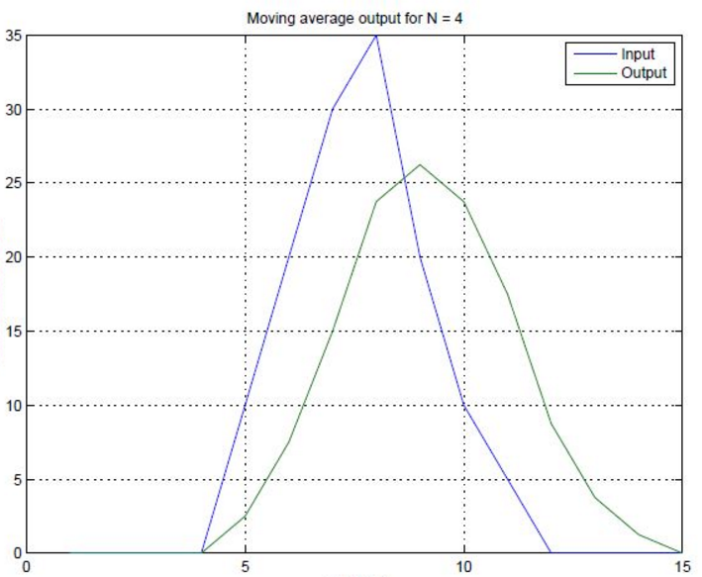
Pp

Slide 24
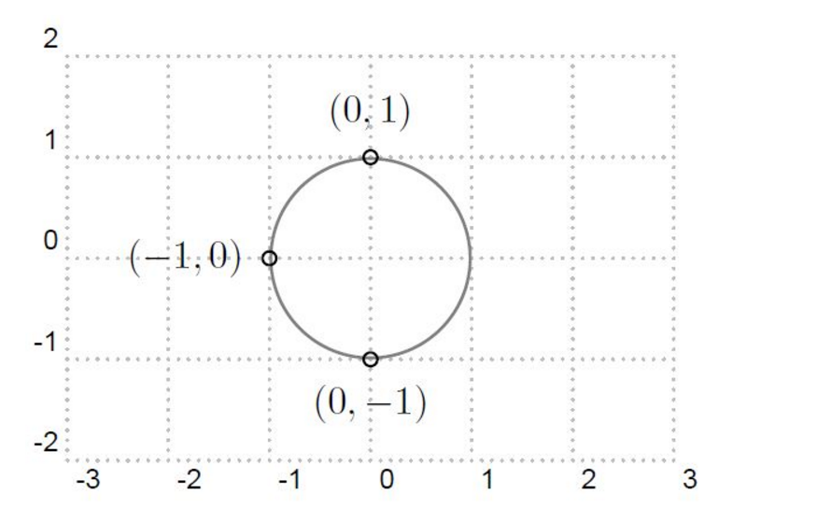
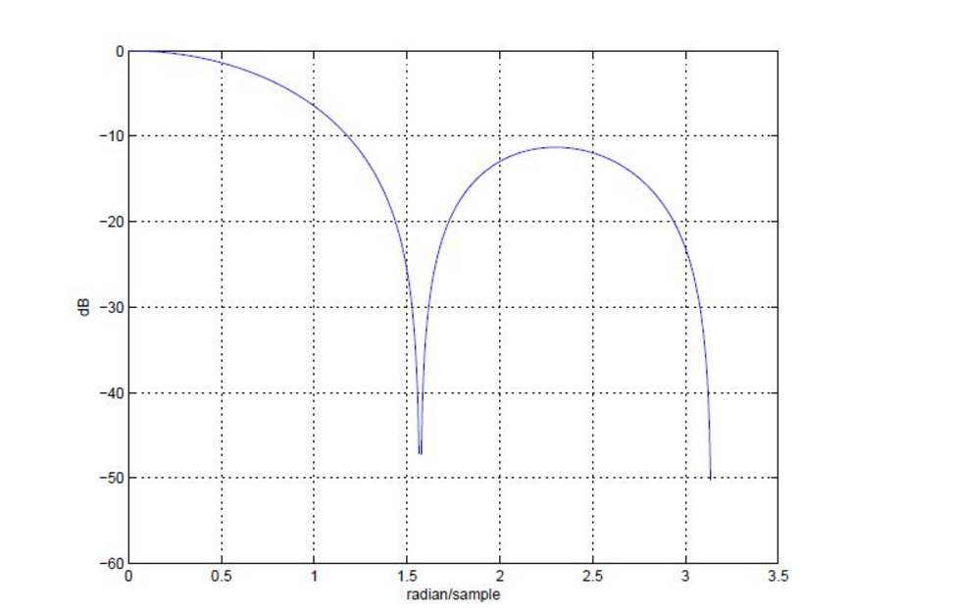
Z transform
Pp
Notes:
在 這個z-plane 圖上有三個小圓圈,代表z transform 的分子 的解。 而這三個解剛好在半徑為1 的圓上。這個方程式的分母為4, 是一個常數, 所 以沒有poles. 而它的頻率響應則如圖3 所示, 是一個低通濾波器。

Slide 25
Conclusion
股票:是股份公司為籌集資金發給投資者作為公司資本部分所有權的憑證，並分享公司成長或交易市場波動帶來的利潤；但也要共同承擔公司運作錯誤所帶來的風險。
加權指數代表一群股票的經濟走向。
利用 K線圖來分析每檔股票的趨勢。
定存股 與 景氣循環股的分辨。
利用 EPS與本益比來考量是否適合投資
Notes:
今天的報告只是讓大家對投資股票有些基本認識，有了這些認識後，若想嘗試投資，還得更多技術面的分析，才不會浪費自己辛苦賺來的錢。

Slide 26
Reference
https://www.cmoney.tw/learn/course/cmoney/topic/120
http://www.cmoney.tw/notes/note-detail.aspx?cid=22814&nid=6054
https://www.cmoney.tw/notes/note-detail.aspx?nid=29083
http://www.bituzi.com/2013/12/blog-post_17.html
http://programmermagazine.github.io/201312/htm/article3.html

Slide 27
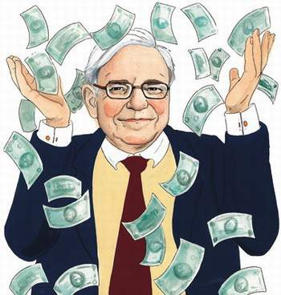
Thank you

